Slide 1


Avenir Montagnes Ingénierie
Accompagner en ingénierie les territoires de montagne vers une stratégie de développement touristique adaptée aux enjeux des transitions écologiques et de la diversification touristique.

Slide 2





VEL’AUBRAC
Parc naturel régional de l’Aubrac
Marjory MAYO – chargée de mission Mobilités durables

Slide 3


Le Parc naturel régional de l’Aubrac a été lauréat de l’appel à projets « Vélo et Territoires » de l’ADEME pour son projet Vél’Aubrac.
Qu’est-ce-que Vél’Aubrac ?

Slide 4
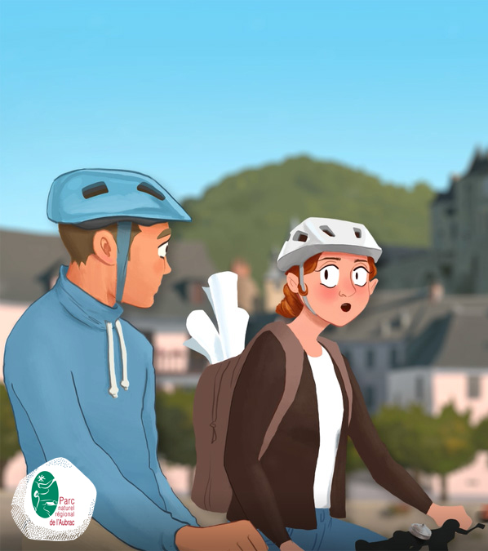
Schéma directeur vélo
1.

Slide 5
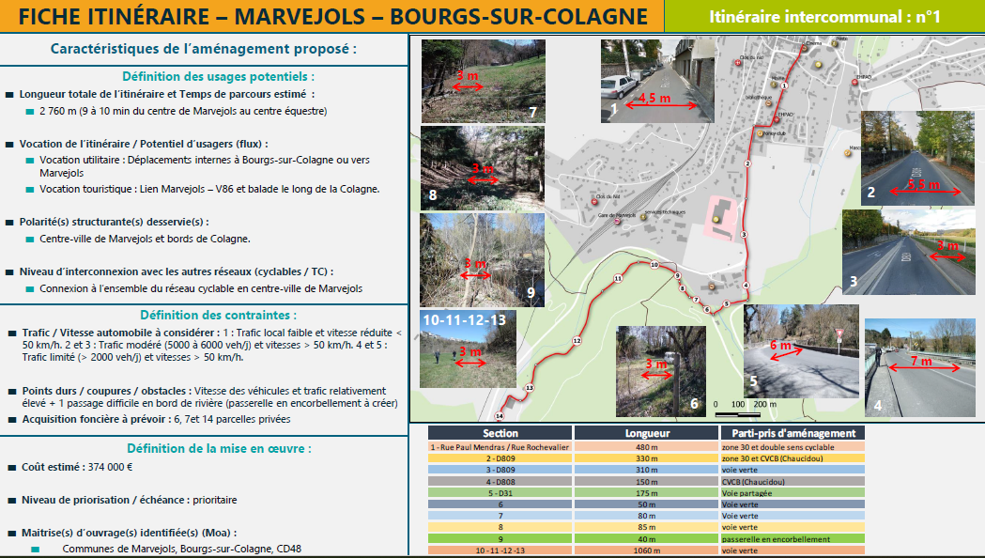


Slide 6
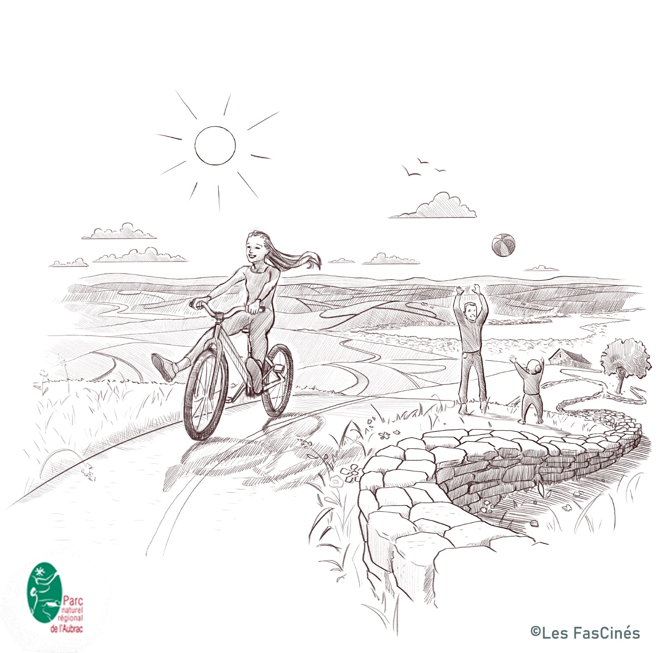
Sensibilisation
2.

Slide 7
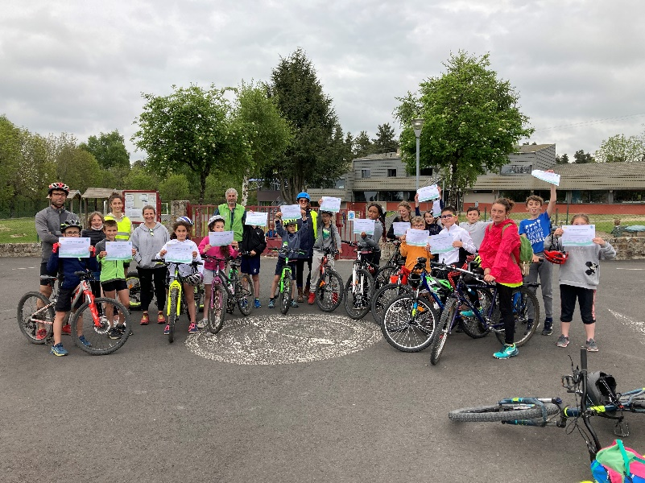


Scolaire
Collectivités & Etp
Grand Public

Slide 8
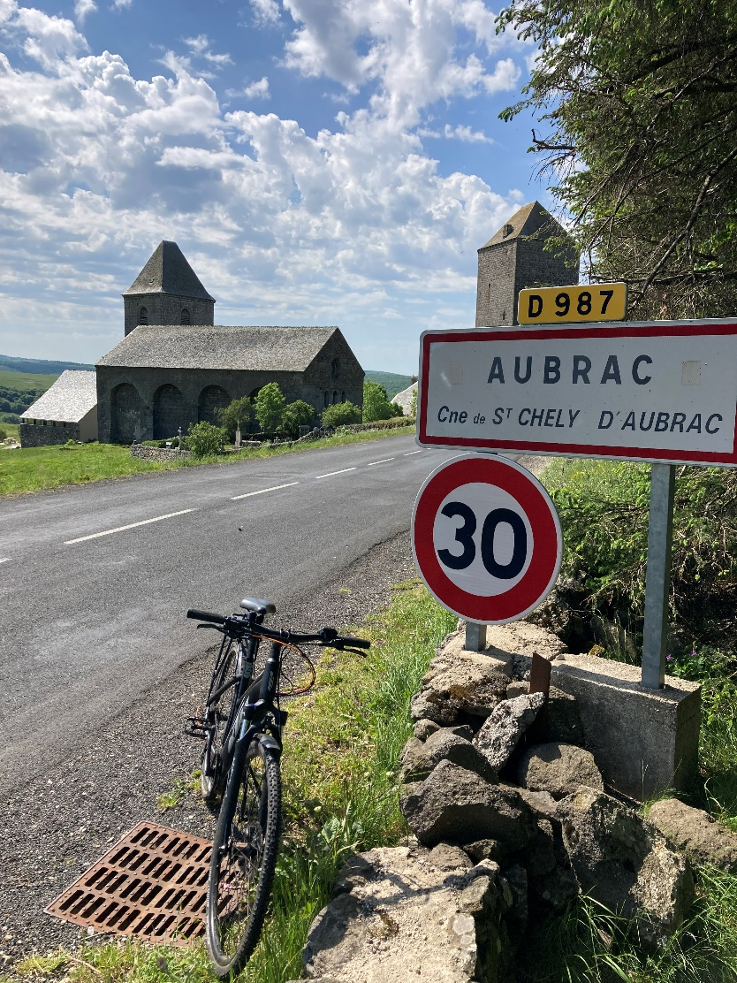
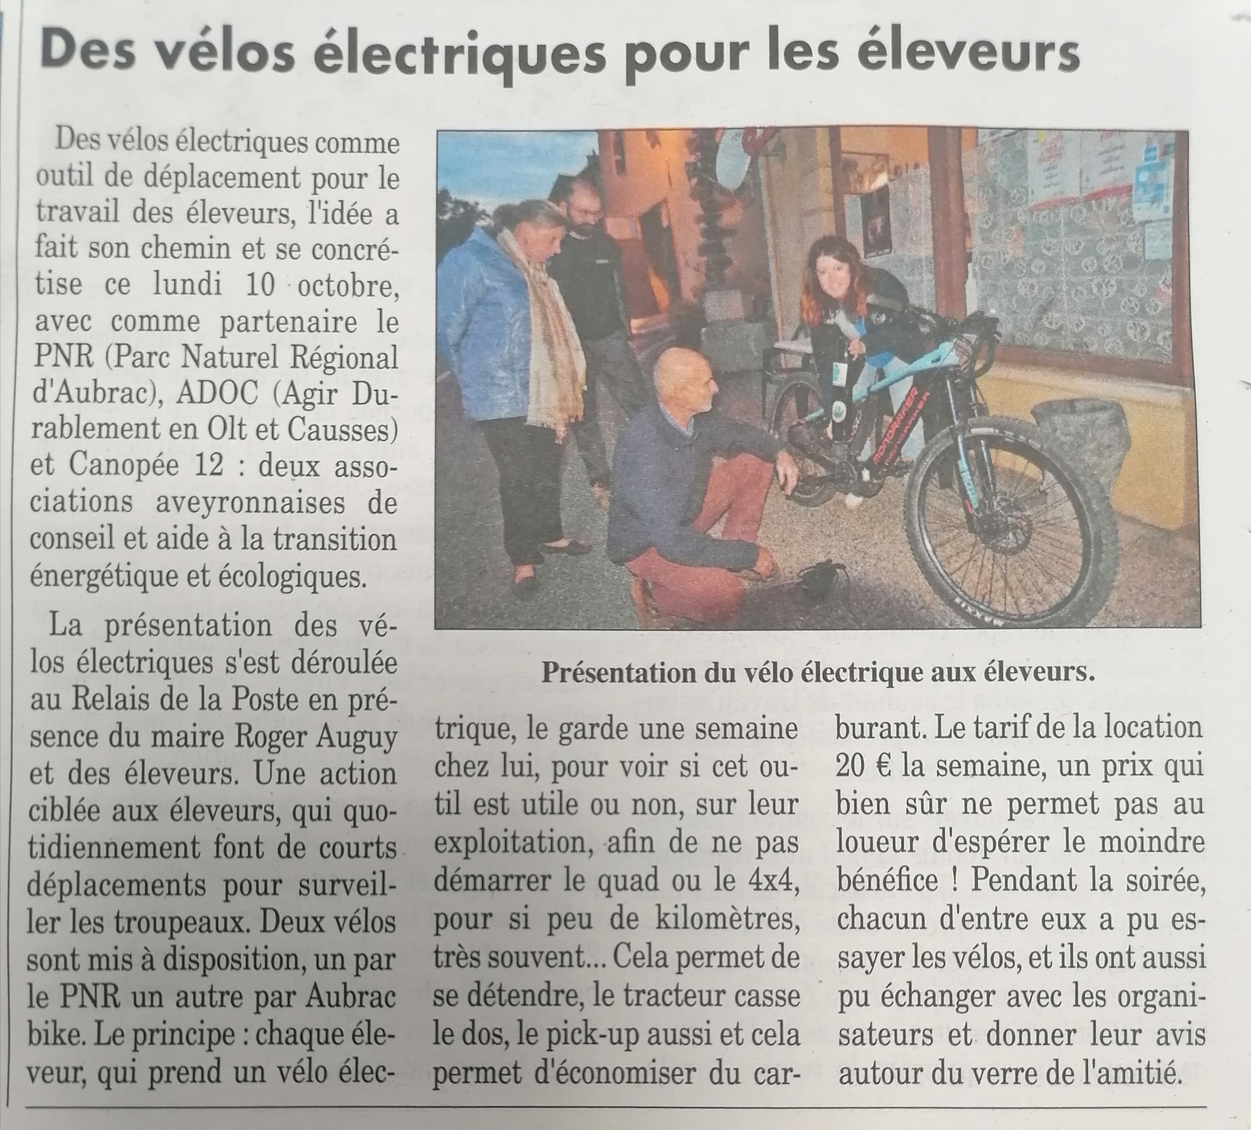
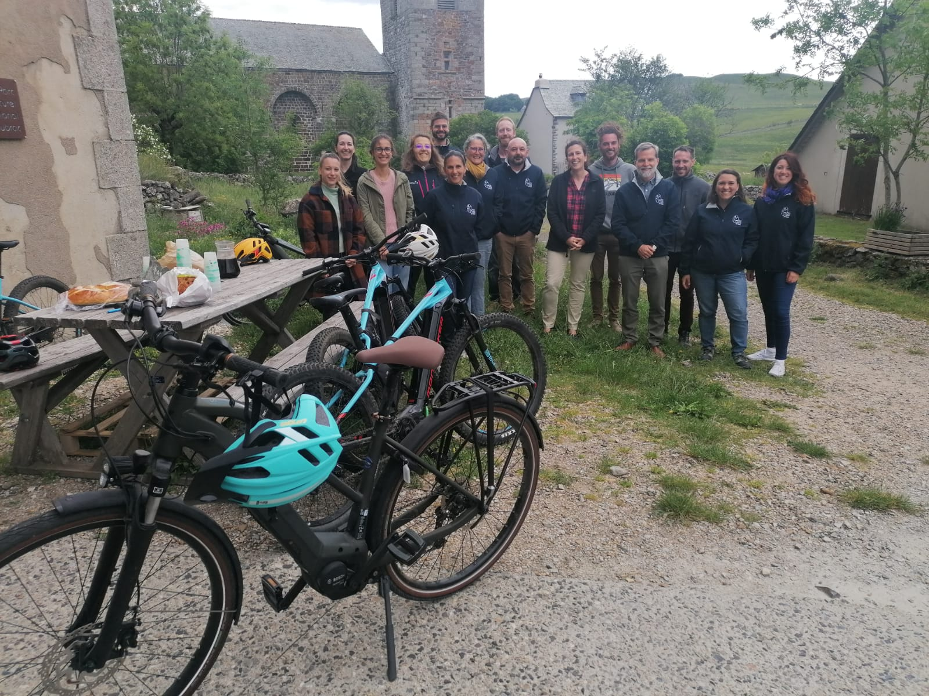

Slide 9
A retenir
3.

Slide 10
Mots-clés
Intermodalité
Communication
Persévérance
Covoiturage, vélo, transports en commun, télétravail, transports à la demande, autopartage, marche ….
Public, privé, habitants, associations, écoles …
Financement, temps, collaboration, échanges, co-construction, convaincre, changer les habitudes, écologie, futur, durable, urgence …

Slide 11
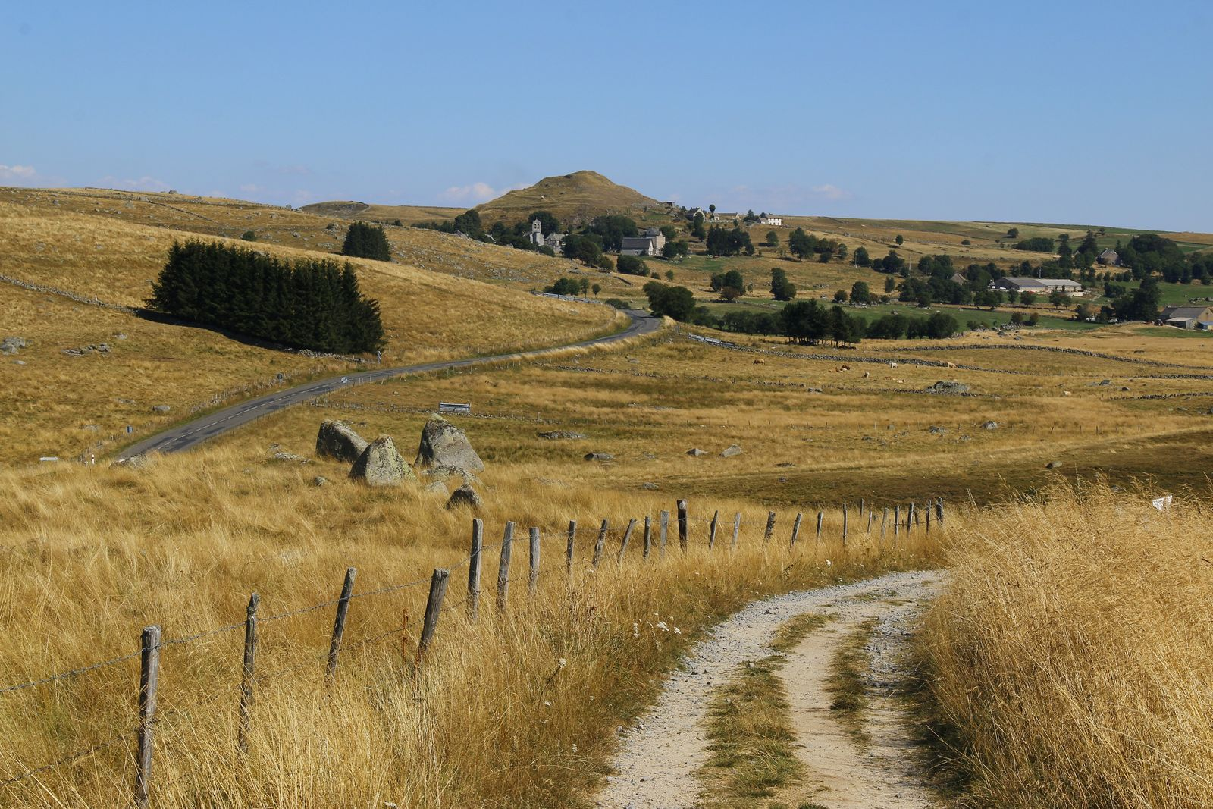
« Le problème, ce n’est pas de savoir si l’on va dans le mur ou pas. On va dans le mur. Le problème, c’est à quelle vitesse on y va : à 5km/h ou à 50km/h. »
Jean-Marc JANCOVICI, Membre du Haut Conseil pour le Climat, Associé fondateur de Carbone 4, Fondateur et président de The Shift Project (entre autres nombreux rôles).

